Slide 1





GMT458 WEB-GIS PROJECT
HACETTEPE SOCIAL
KAMPÜSÜN NABZINI TUTUN!
Ceren Çatak
2210674041

Slide 2

PROJENIN AMACI VE TEMEL MANTIK
NEDEN HACETTEPE SOCIAL?
ANLIK KAMPÜS VERISI (YEMEK, DERS, SOSYAL, ULAŞIM).
ÖĞRENCI ODAKLI DINAMIK BILGI PAYLAŞIMI.
KONUM TABANLI GÖRSELLEŞTIRME.

Slide 3


MIMARI VE TEKNOLOJILER
USER
SUNUCU
AWS EC2 & PM2.
FRONTEND
LEAFLET.JS, HTML5, CSS3, JAVASCRIPT.
DATABASE
POSTGRESQL + POSTGIS (MEKANSAL SORGULAR IÇIN).
BACKEND
NODE.JS

Slide 4


ÖNE ÇIKAN FONKSIYONLAR
API DOKÜMANTASYONU SWAGGER UI ENTEGRASYONU.
CRUD DÖNGÜSÜ
MEKAN EKLEME, HARITADA GÖRÜNTÜLEME, PROFIL GÜNCELLEME VE SILME.
FARKLI KULLANICI ROLLERI
STUDENT & ADMIN YETKILENDIRMESI.
GÜVENLIK
BCRYPT ŞIFRELEME VE SESSION YÖNETIMI.

Slide 5



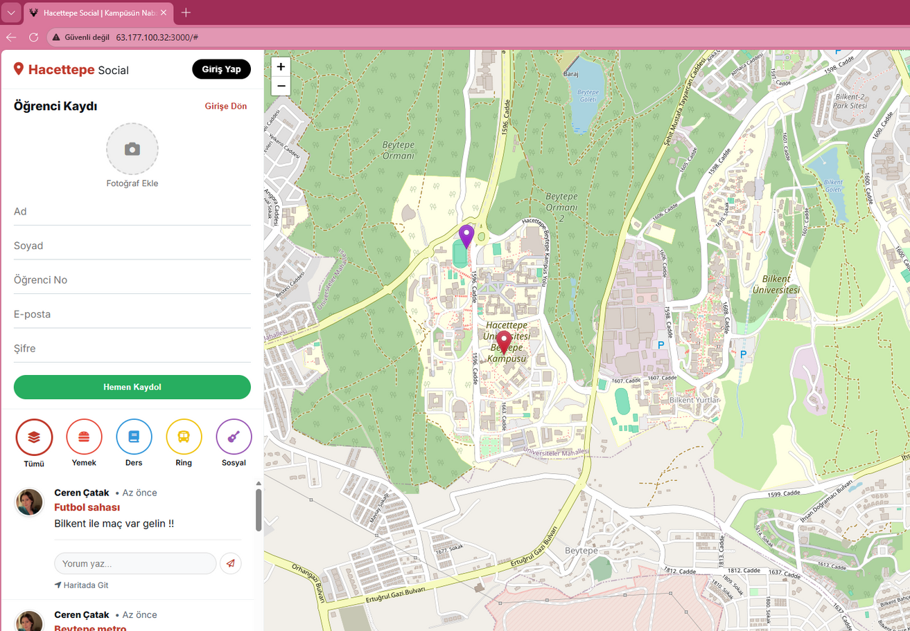
UYGULAMA ARAYÜZÜ
http://63.177.100.32:3000

Slide 6
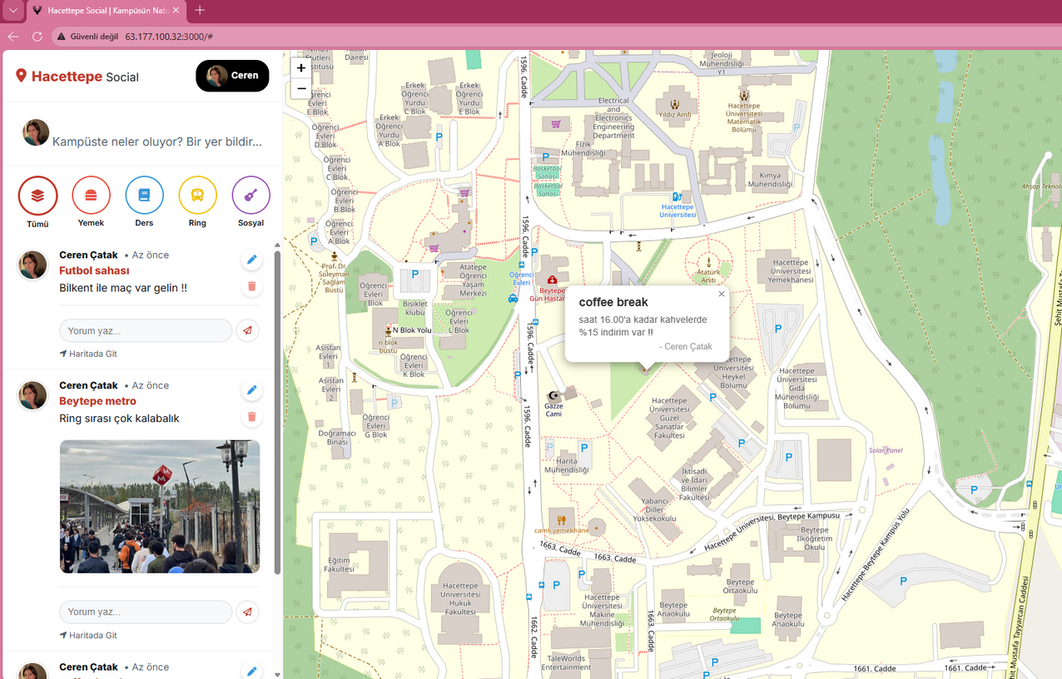
UYGULAMA ARAYÜZÜ

Slide 7

TEŞEKKÜRLER

